Slide 1
第三章
多维随机变量及其分布
§3.2 二维随机变量的边缘分布

Slide 2




§2.10 二维随机变量的边缘分布
一个变量 或 进行个别研究,而不管另一个变量取
什么值,
这样得到的分布,

Slide 3
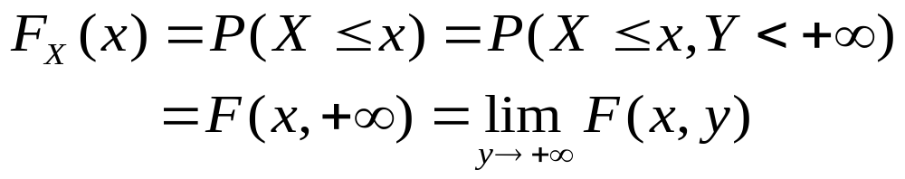
1、边缘分布函数
二维随机向量(X,Y)作为一个整体, 具有联合分
布函数F(X,Y), 而分量X和Y都是一维随机变量,
它们各有其自己的分布函数, 依次称它们为
随机变量(X,Y)关于分量X和Y的边缘分布函数.
实际上，边缘分布函数可以由联合分布函数
来确定。

Slide 4
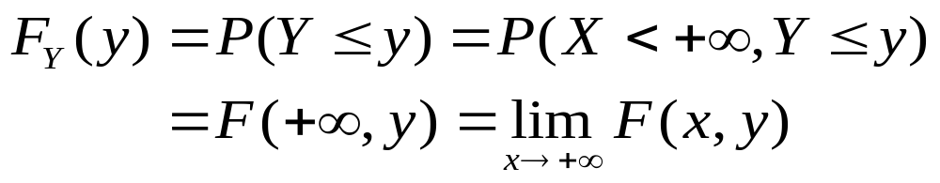
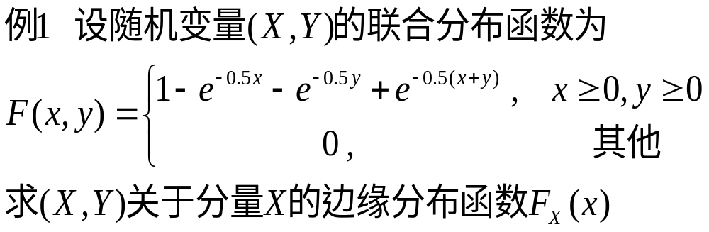

Slide 5
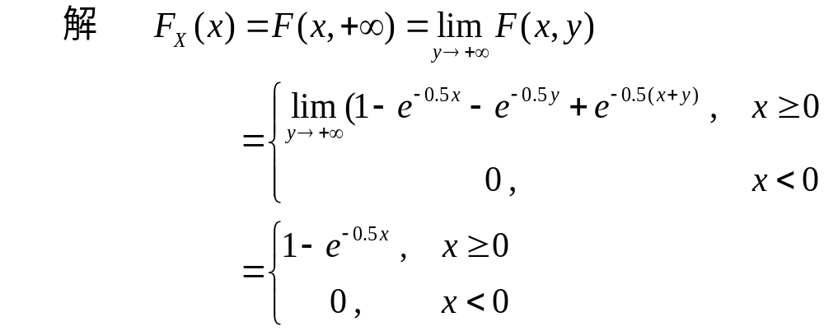
即X服从参数为0.5的指数分布。

Slide 6


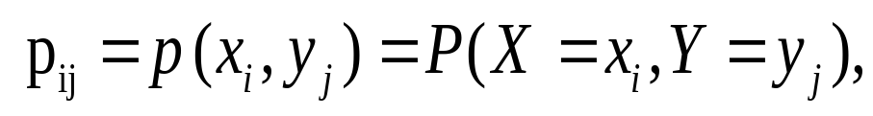


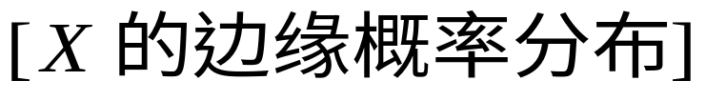
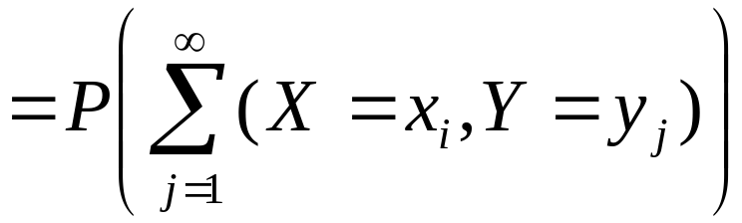
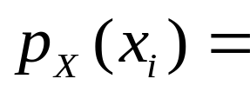

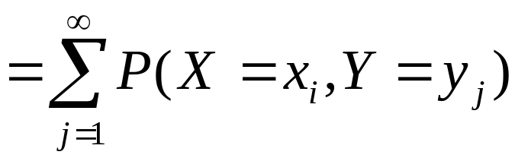
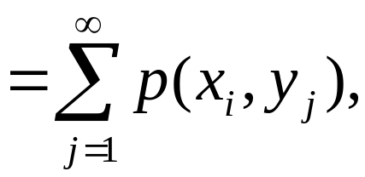

§2.10 二维随机变量的边缘分布
2.二维离散随机变量的边缘分布

Slide 7







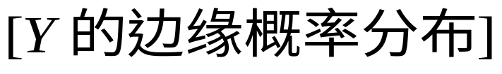
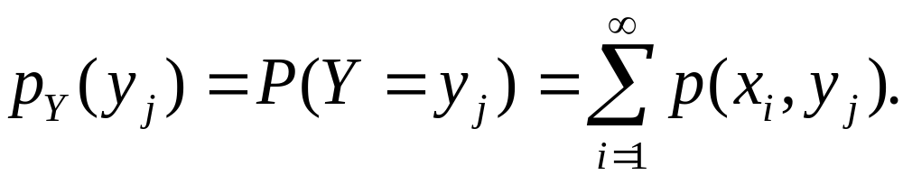
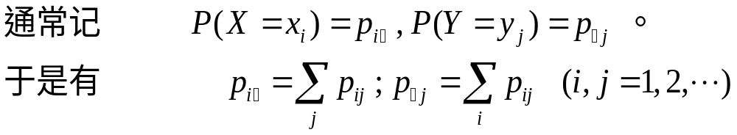
§2.10 二维随机变量的边缘分布

Slide 8







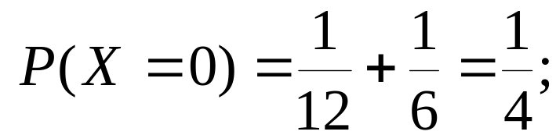
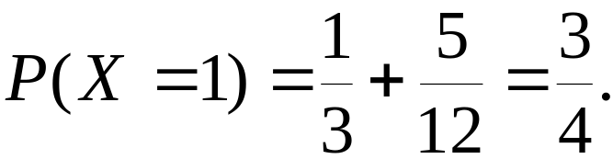






§2.10 二维随机变量的边缘分布

Slide 9







§2.10 二维随机变量的边缘分布

Slide 10


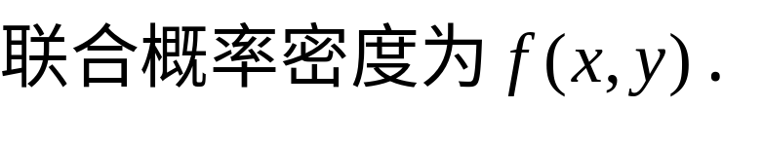





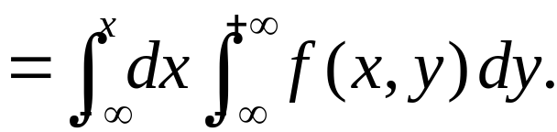

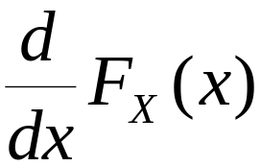
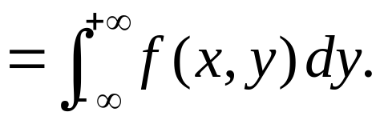

§2.10 二维随机变量的边缘分布
2.二维连续随机变量的边缘分布

Slide 11


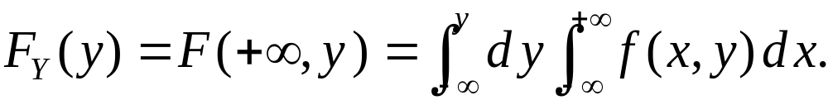

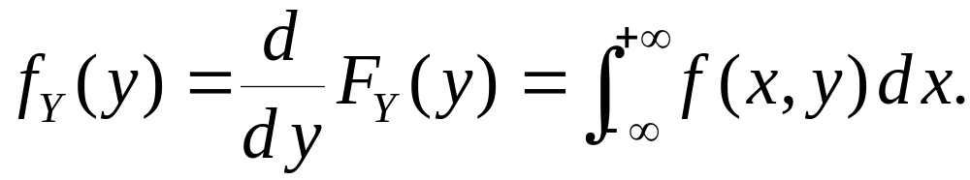
§2.10 二维随机变量的边缘分布

Slide 12
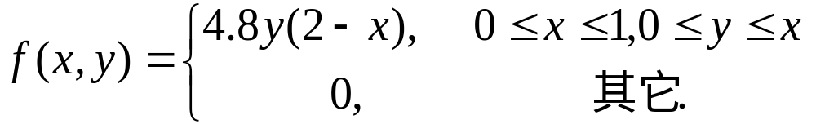





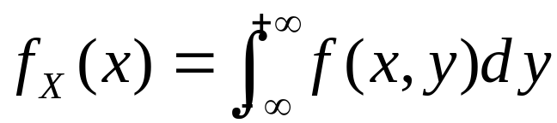


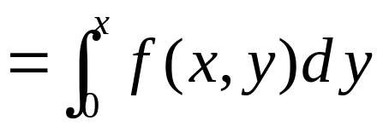
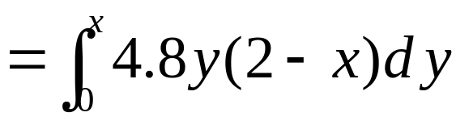

§2.10 二维随机变量的边缘分布

Slide 13

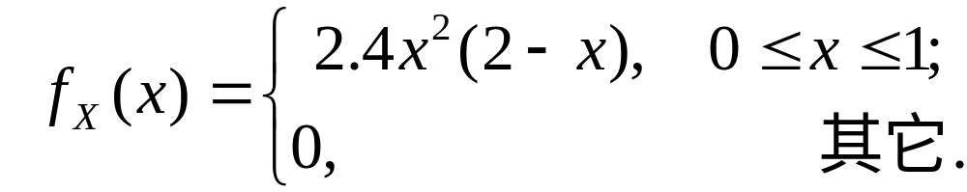


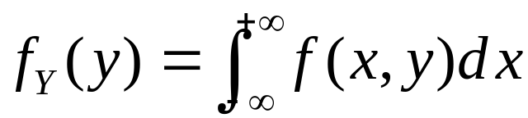


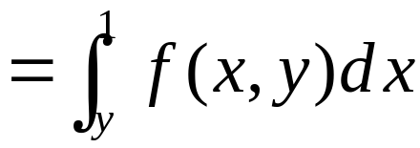
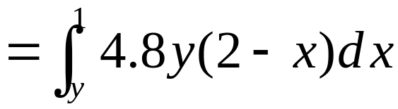

§2.10 二维随机变量的边缘分布

Slide 14
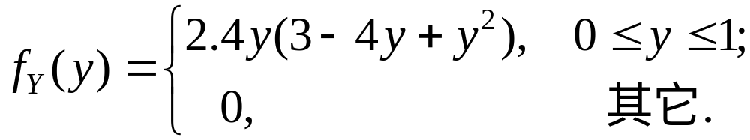
§2.10 二维随机变量的边缘分布

Slide 15
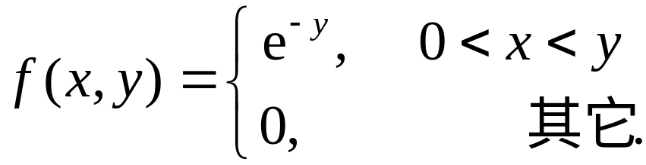




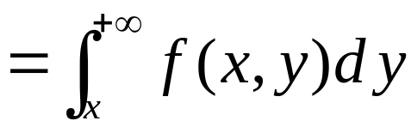
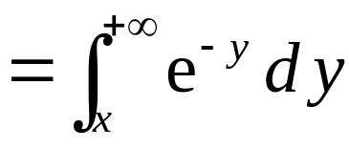

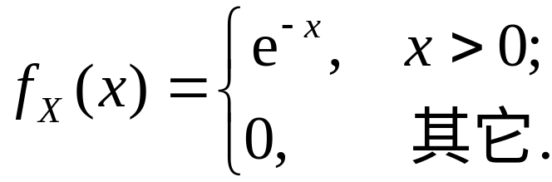
§2.10 二维随机变量的边缘分布

Slide 16




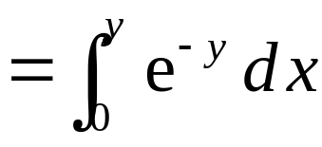

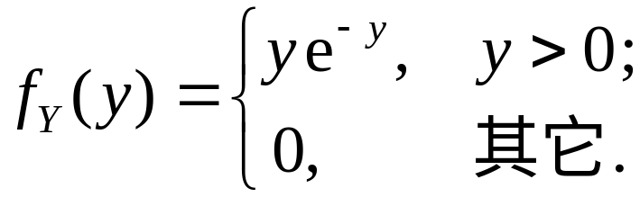
§2.10 二维随机变量的边缘分布

Slide 17

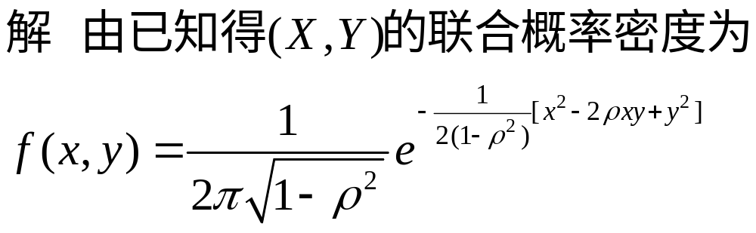
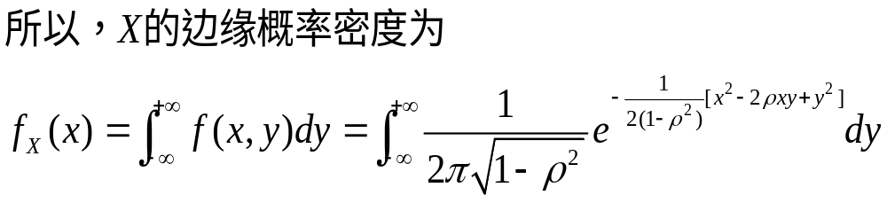

Slide 18
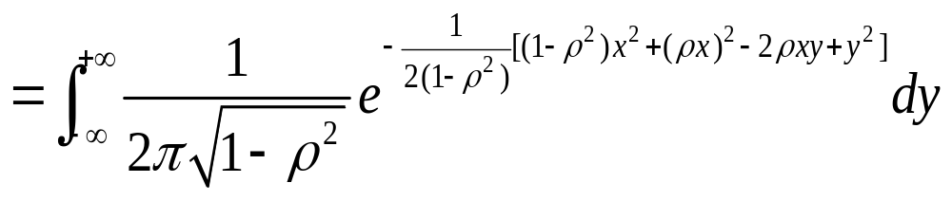
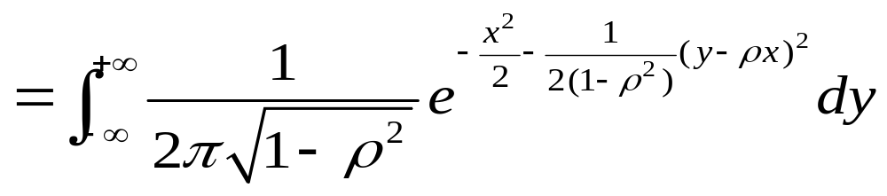
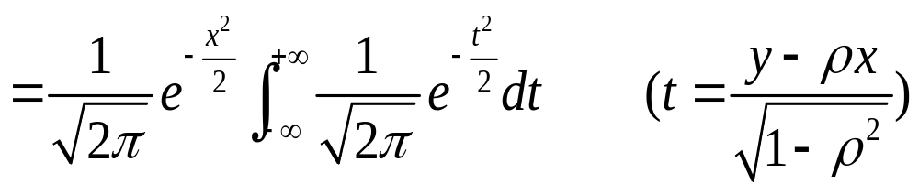

Slide 19
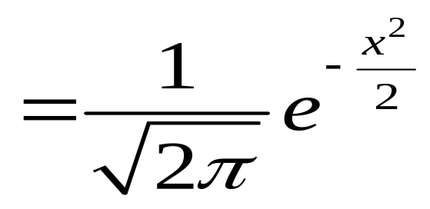
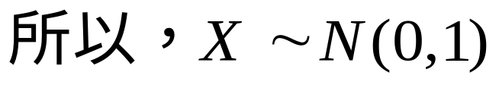
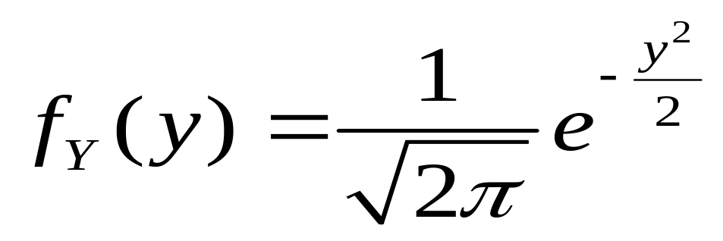
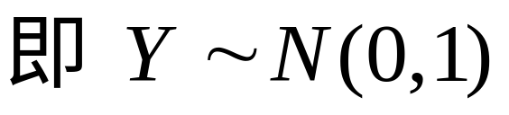
同理可得Y的边缘概率密度为

Slide 20
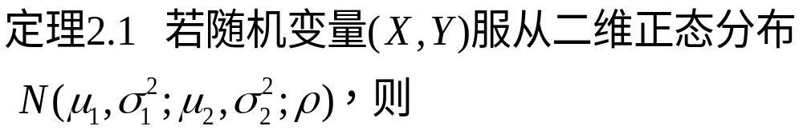
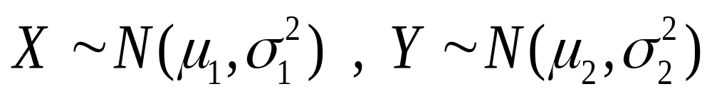
一般的，我们有下列结论

Slide 21
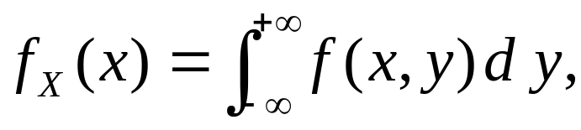
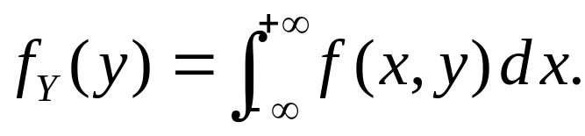
§2.10 二维随机变量的边缘分布
小 结
1. 边缘分布的含义,研究边缘分布的目的.
2. 二维连续随机变量的边缘分布的计算公式与具体求法：

Slide 22

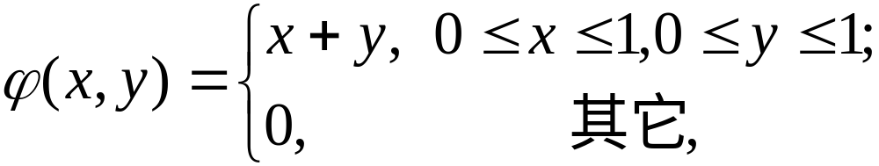




§2.10 二维随机变量的边缘分布
思考题

Slide 23











§2.10 二维随机变量的边缘分布

Slide 24










§2.10 二维随机变量的边缘分布

